Slide 1

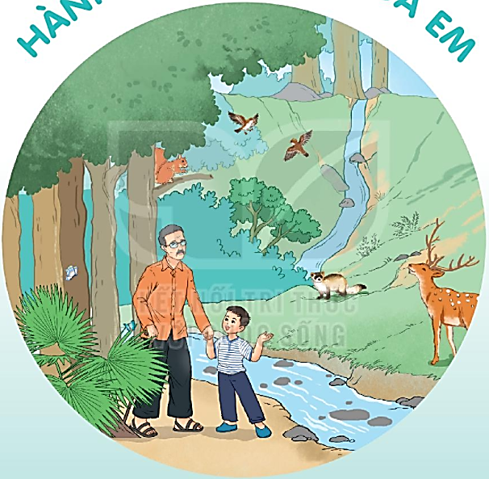
HÀNH TINH XANH CỦA EM

Slide 2


VÈ CHIM
TIẾT 3
VIẾT

Slide 3
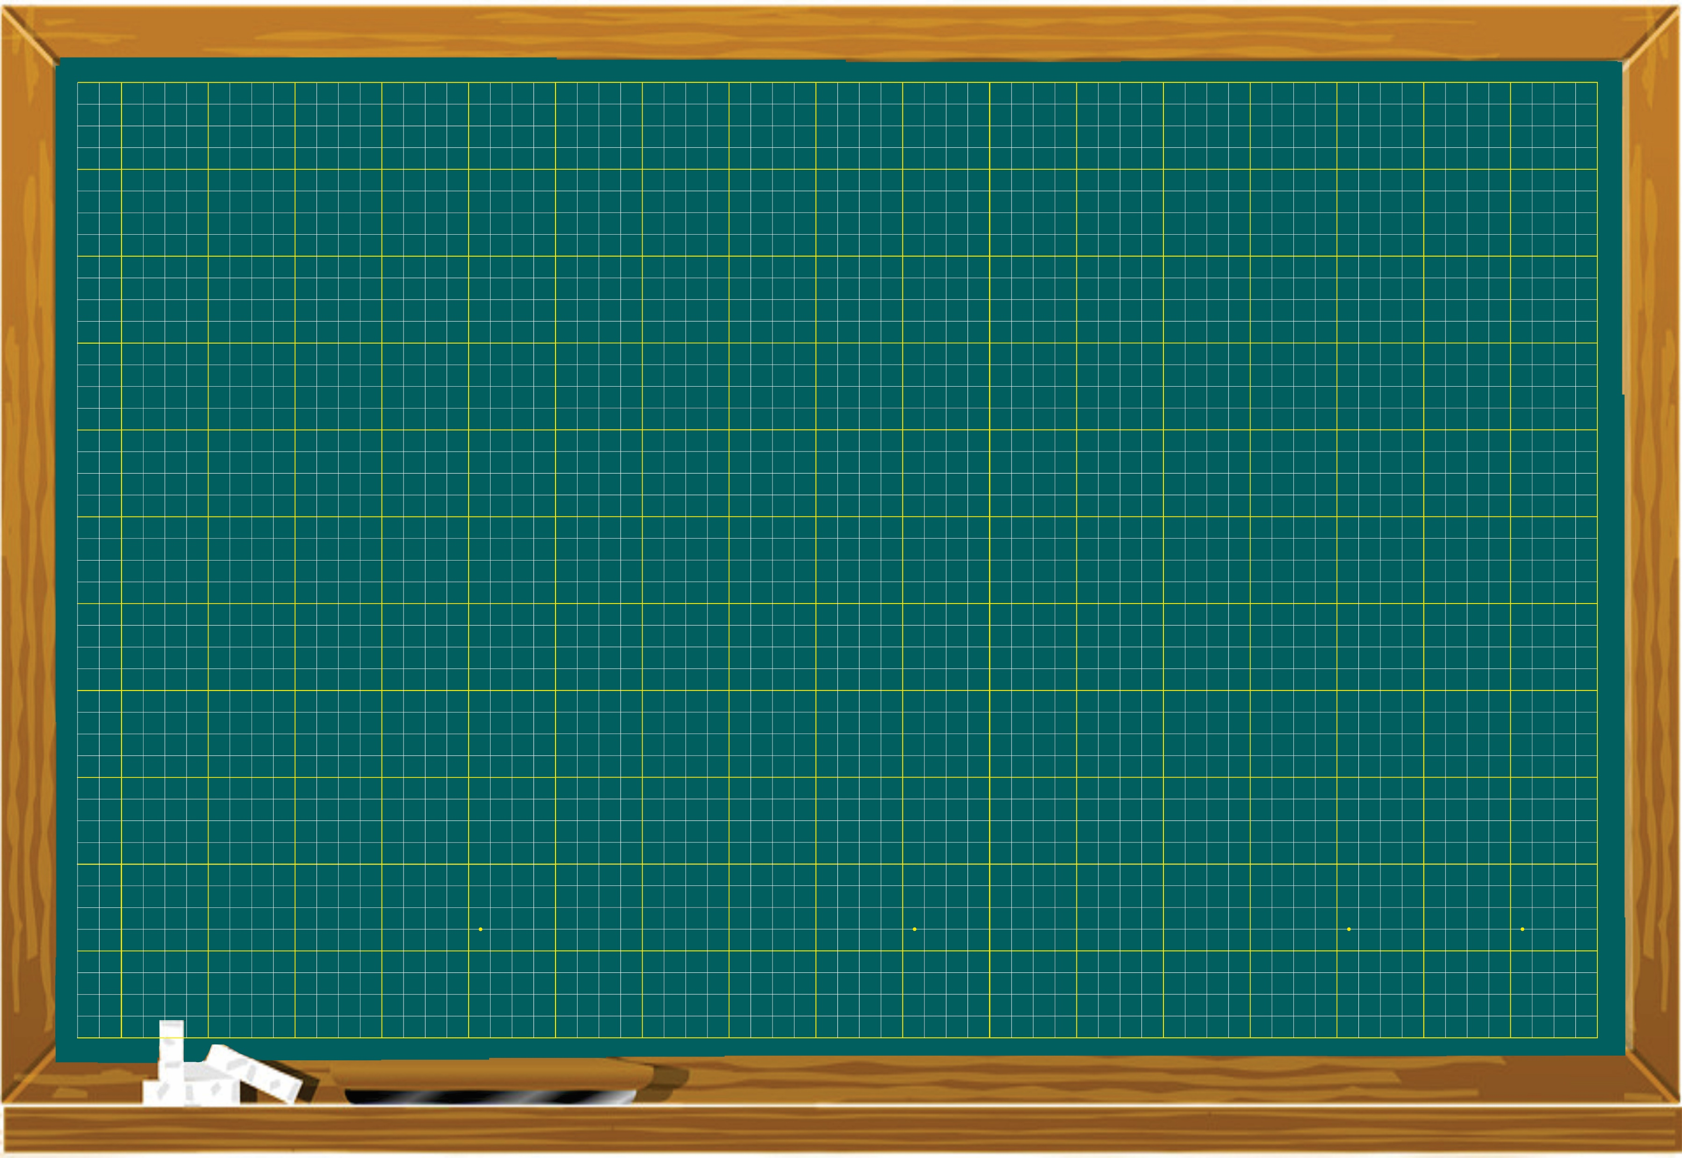
Thứ ba ngày 12 tháng 2 năm 2022
Viết
Chữ hoa U (Tr41)

Slide 4
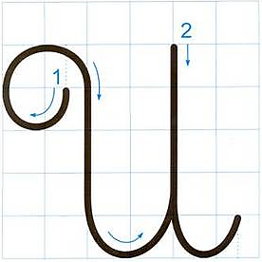
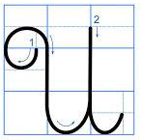
CHỮ HOA U,Ư
Viết chữ hoa U,

Slide 5
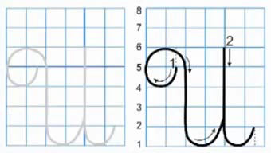
Viết chữ hoa U (Cỡ vừa)

Slide 6
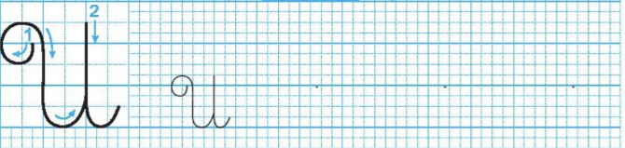
U
U
U

Slide 7
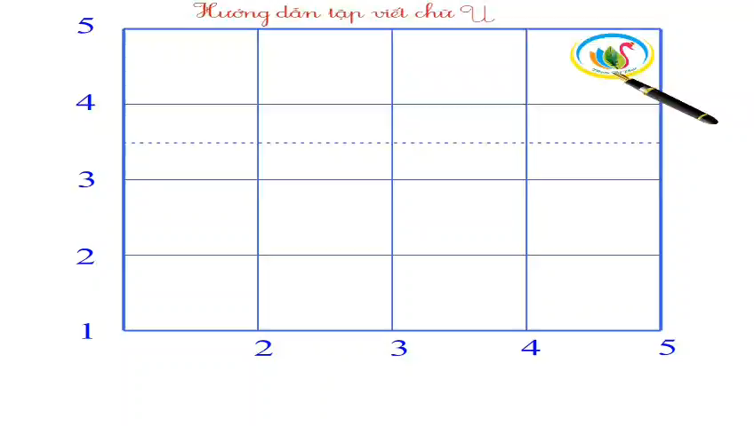
Viết chữ hoa U (Cỡ nhỏ)

Slide 8
U
U
U
U
U
U

Slide 9
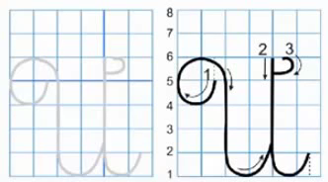
Viết chữ hoa Ư (Cỡ vừa)

Slide 10
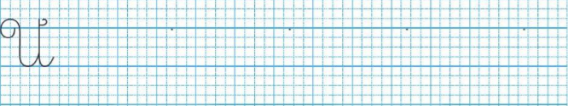
Ư
Ư
Ư
Ư

Slide 11
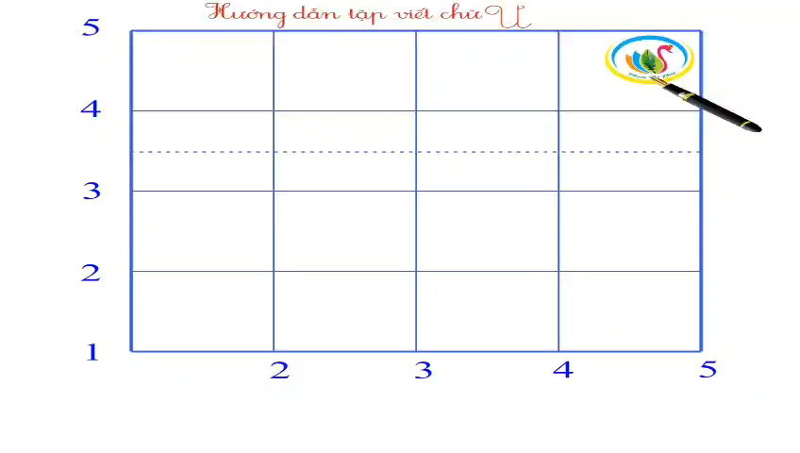
Viết chữ hoa Ư (Cỡ nhỏ)

Slide 12
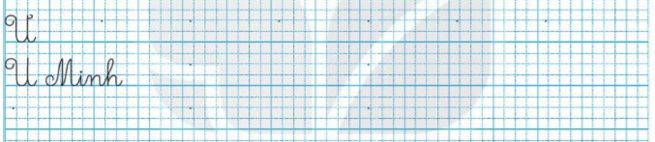
Ư
Ư
Ư
Ư
Ư
Ư
U Minh
U Minh
U Minh
U Minh
U Minh

Slide 13

Viết ứng dụng
Rừng U Miζ có ηΗϛu loài εim Ǖίý. .
a. Chữ cái nào được viết hoa?
→ Chữ R, U, M
b. Những chữ cái nào cao 2.5 li ?
→ Chữ R, U, M, g, h, l, y

Slide 14
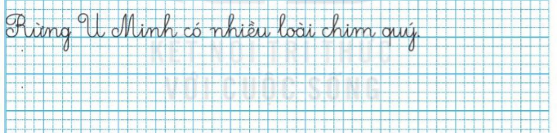
Rừng U Minh có nhiều loài chim quý.
Rừng U Minh có nhiều loài chim quý.

Slide 15
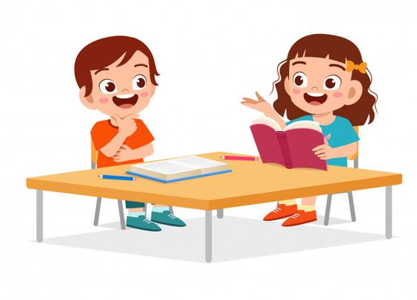
CẢM ƠN HỌA MI
Truyện cổ An – đéc - xen
TIẾT 4
NÓI VÀ NGHE

Slide 16
Thứ ba ngày 22 tháng 2 năm 2022
Nói và nghe
Cảm ơn họa mi (Tr41)

Slide 17
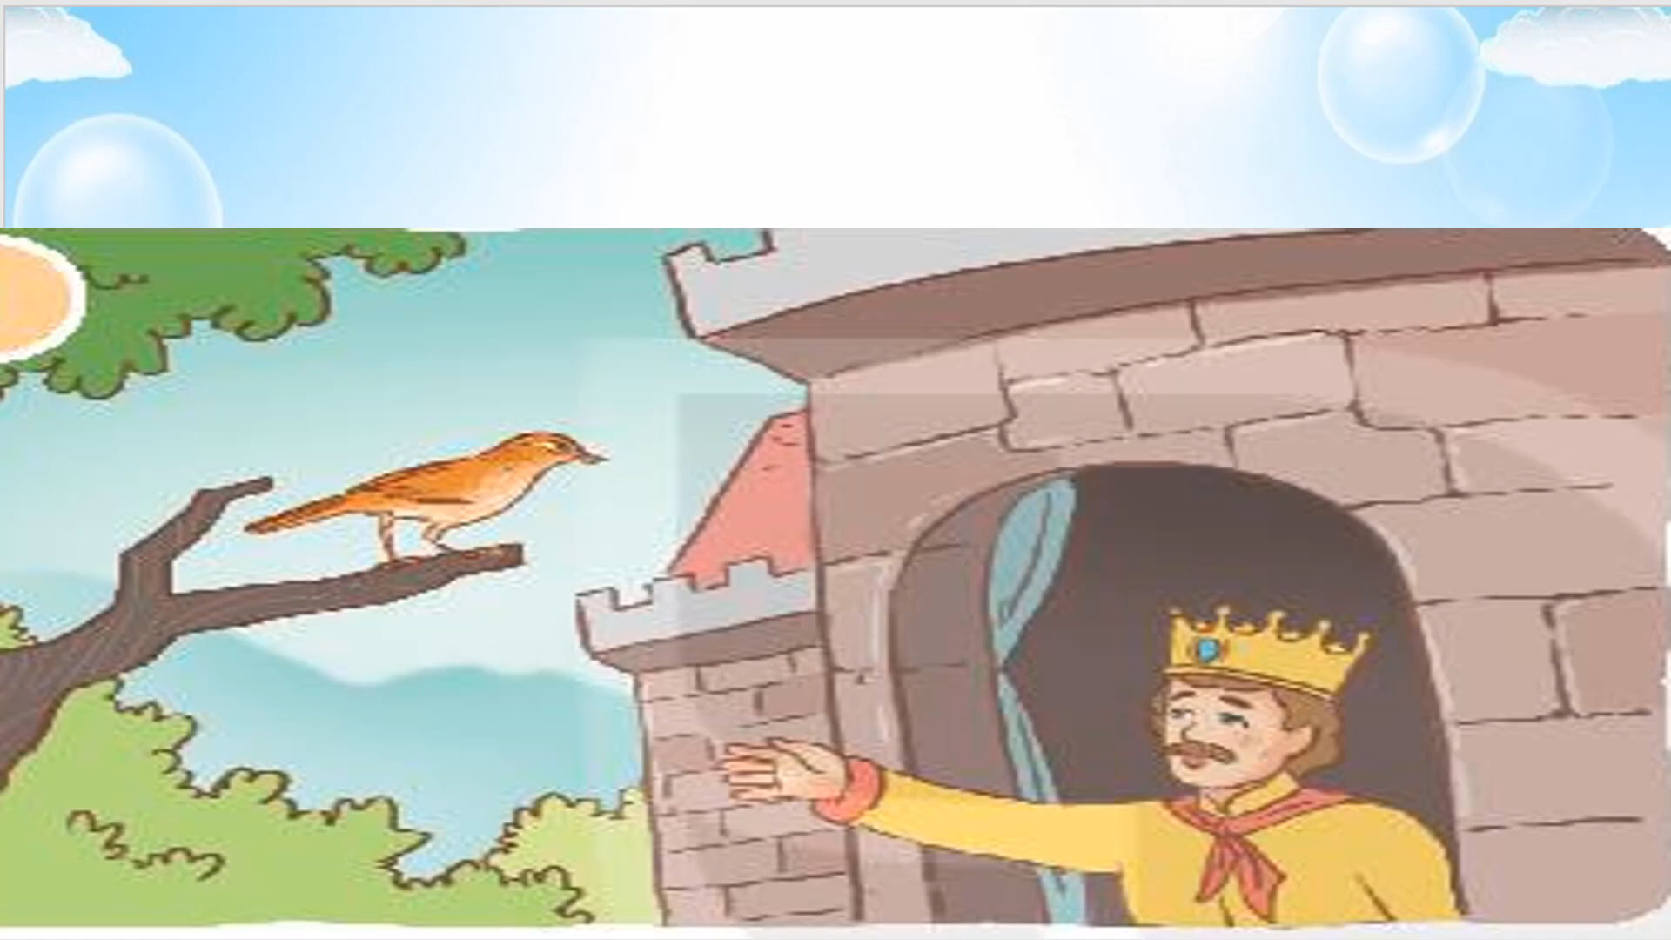
1. Nghe kể câu chuyện .

Slide 18
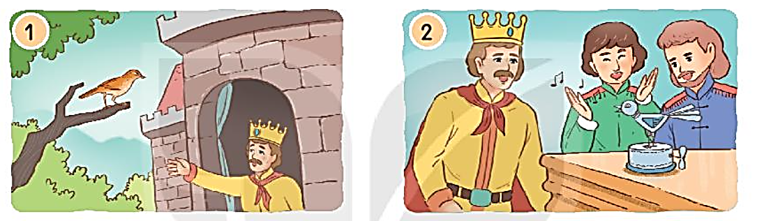
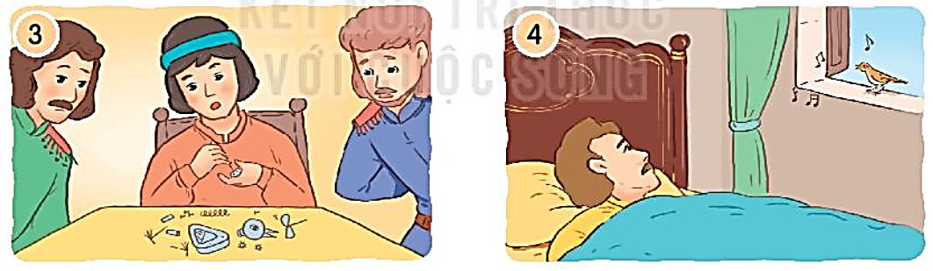
Nhà vua tự hào vì có con chim quý.
- Nhà vua được tặng chim máy.
- Vì nhà vua không để ý đến chim họa mi nữa.
Vật gì có ở vương quốc khiến nhà vua tự hào nhất?
Nhà vua được tặng gì? Vì sao họa mi trở về rừng xanh?
Điều gì xảy ra với món quà nhà
vua được tặng?
Chim đồ chơi hỏng, mọi người không ai sửa được.
Vua ốm, họa mi trở về cất tiếng hót khiến vua khỏi bệnh.
Vì sao họa mi quay trở về hoàng cung cất tiếng hót đầy xúc cảm?

Slide 19
2. Kể lại từng đoạn của câu chuyện.

Slide 20
Cảm ơn họa mi
(1) Ở vương quốc nọ có một vị vua rất giàu có. Nhưng điều khiến nhà vua tự hào nhất là ngài có con hoạ mi có tiếng hót trong như pha lê.

Slide 21
Cảm ơn họa mi
(2) Một hôm, có người tặng nhà vua một con hoạ mi máy, mình dát kim cương lấp lánh. Hễ vặn dây cót là chim hót, cái đuôi vẫy vẫy óng ánh sợi vàng sợi bạc. Nó có thể hót ba mươi lần liên tục. Mọi người đều thích nghe hoạ mi máy hót, không ai còn để ý đến hoạ mi thật nữa. Hoạ mi thật buồn bã bay về chốn rừng xanh.

Slide 22
Cảm ơn họa mi
(3) Một ngày nọ, chim máy đang hót bỗng có tiếng kêu đánh “cạch” trong bụng, rồi chim ngừng hót. Người thợ sửa chữa tháo tung chim máy ra để sửa. Tiếng chim máy bây giờ nghe rèn rẹt, rèn rẹt...

Slide 23
Cảm ơn họa mi
(4) Vài năm sau, nhà vua lâm bệnh, khó qua khỏi. Một hôm, nhà vua bỗng thấy có bóng hoạ mi ở khung cửa sổ lâu đài. Con chim bé nhỏ nghe tin nhà vua ốm nặng đã bay về... Tiếng hoạ mi hót đầy xúc cảm khiến nhà vua tỉnh lại:
- Cảm ơn hoạ mi yêu quý! Ta vô tình để chim ra khỏi hoàng cung, vậy mà chim vẫn quay về, cứu ta khỏi tay Thần Chết. – Nhà vua khẽ nói.
- Tôi không bao giờ quên giọt nước mắt của nhà vua đã nhỏ trong lần đầu tiên nghe tôi hót. - Hoạ mi đáp.

Slide 24
Cảm ơn họa mi
(1) Ở vương quốc nọ có một vị vua rất giàu có. Nhưng điều khiến nhà vua tự hào nhất là ngài có con hoạ mi có tiếng hót trong như pha lê.
(2) Một hôm, có người tặng nhà vua một con hoạ mi máy, mình dát kim cương lấp lánh. Hễ vặn dây cót là chim hót, cái đuôi vẫy vẫy óng ánh sợi vàng sợi bạc. Nó có thể hót ba mươi lần liên tục. Mọi người đều thích nghe hoạ mi máy hót, không ai còn để ý đến hoạ mi thật nữa. Hoạ mi thật buồn bã bay về chốn rừng xanh.
(3) Một ngày nọ, chim máy đang hót bỗng có tiếng kêu đánh “cạch” trong bụng, rồi chim ngừng hót. Người thợ sửa chữa tháo tung chim máy ra để sửa. Tiếng chim máy bây giờ nghe rèn rẹt, rèn rẹt...
(4) Vài năm sau, nhà vua lâm bệnh, khó qua khỏi. Một hôm, nhà vua bỗng thấy có bóng hoạ mi ở khung cửa sổ lâu đài. Con chim bé nhỏ nghe tin nhà vua ốm nặng đã bay về... Tiếng hoạ mi hót đầy xúc cảm khiến nhà vua tỉnh lại:
- Cảm ơn hoạ mi yêu quý! Ta vô tình để chim ra khỏi hoàng cung, vậy mà chim vẫn quay về, cứu ta khỏi tay Thần Chết. – Nhà vua khẽ nói.
- Tôi không bao giờ quên giọt nước mắt của nhà vua đã nhỏ trong lần đầu tiên nghe tôi hót. - Hoạ mi đáp.

Slide 25
Cảm ơn họa mi
Ý nghĩa của câu chuyện: Miêu tả giọng nói tuyệt vời của chim họa mi.

Slide 26
Kể cho người thân về chú họa mi trong câu chuyện Cảm ơn họa mi.

